Slide 1
МИНОБРНАУКИ РОССИИ Федеральное государственное бюджетное образовательное учреждение высшего образования «Гжельский государственный университет» (ГГУ) Колледж ГГУ
Специальность 09.02.07 Информационные системы и программирование
Форма обучения - очная
Презентация по дипломному проекту
на тему: «Разработка информационной системы отдела
продаж салонов сотовой связи»
Выполнил: Котельников Владислав Вусалович
студент группы ИСП-О-22
Руководитель: Титов Андрей Дмитриевич
Преподаватель колледжа
пос. Электроизолятор
2026 год

Slide 2
Введение
В условиях высокой конкуренции и требовательных клиентов, эффективное управление бизнес-процессами салона сотовой связи невозможно без внедрения информационных технологий. Ручной учет и бумажная документация не только неэффективны, но и подвержены ошибкам.
Актуальность темы дипломной работы обусловлена необходимостью автоматизации и оптимизации ключевых операций отдела продаж, таких как управление клиентами, товарами, тарифами, продажами и контрактами. Создание специализированной информационной системы позволяет повысить точность, скорость обработки информации, улучшить качество обслуживания клиентов и обеспечить эффективный анализ данных, что в свою очередь становится важным конкурентным преимуществом для современного бизнеса.

Slide 3
Цели и задачи работы
Целью дипломного проекта является разработка информационной системы отдела продаж салонов сотовой связи. Система должна обеспечить эффективное управление данными клиентов, сотрудников, товаров, тарифов, продаж и контрактов, а также автоматизировать ключевые бизнес-процессы.
В рамках проекта были проведены анализ предметной области и существующих решений, сформированы требования к системе, обоснован выбор средств реализации, спроектированы архитектура и база данных, разработаны модели и макеты интерфейса, выполнена программная реализация части функций и подготовлена документация.
Объектом исследования является деятельность отдела продаж салона сотовой связи.
Предметом — процесс проектирования и разработки специализированной информационной системы.
Практическая значимость заключается в создании программного продукта, который может быть использован для автоматизации и повышения эффективности работы отдела продаж.

Slide 4
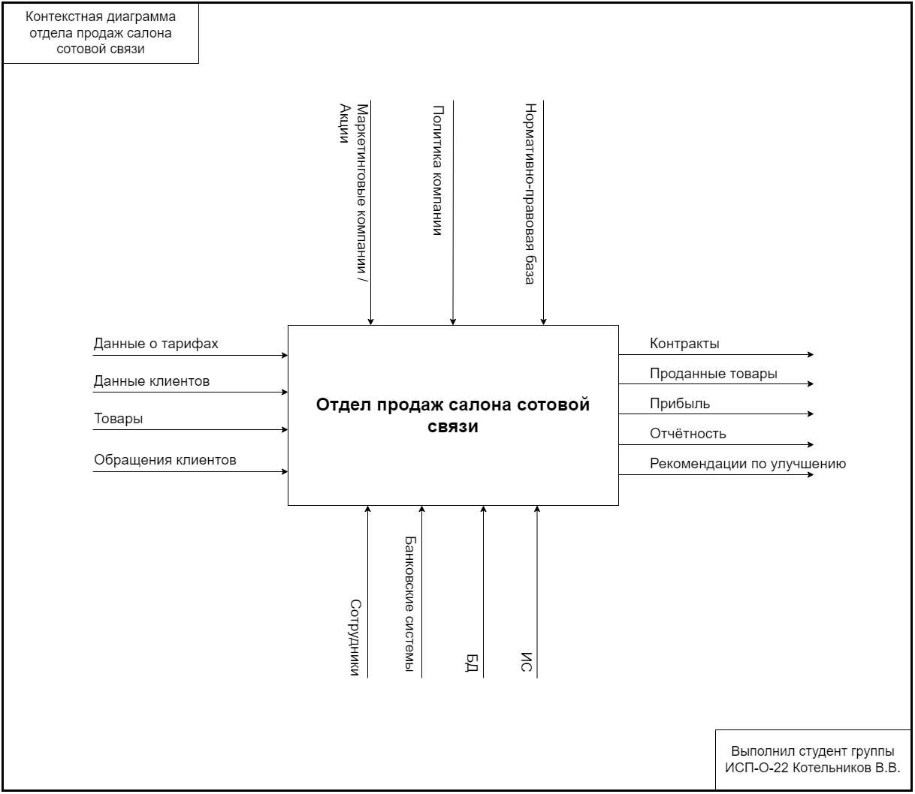
Контекстная диаграмма

Slide 5
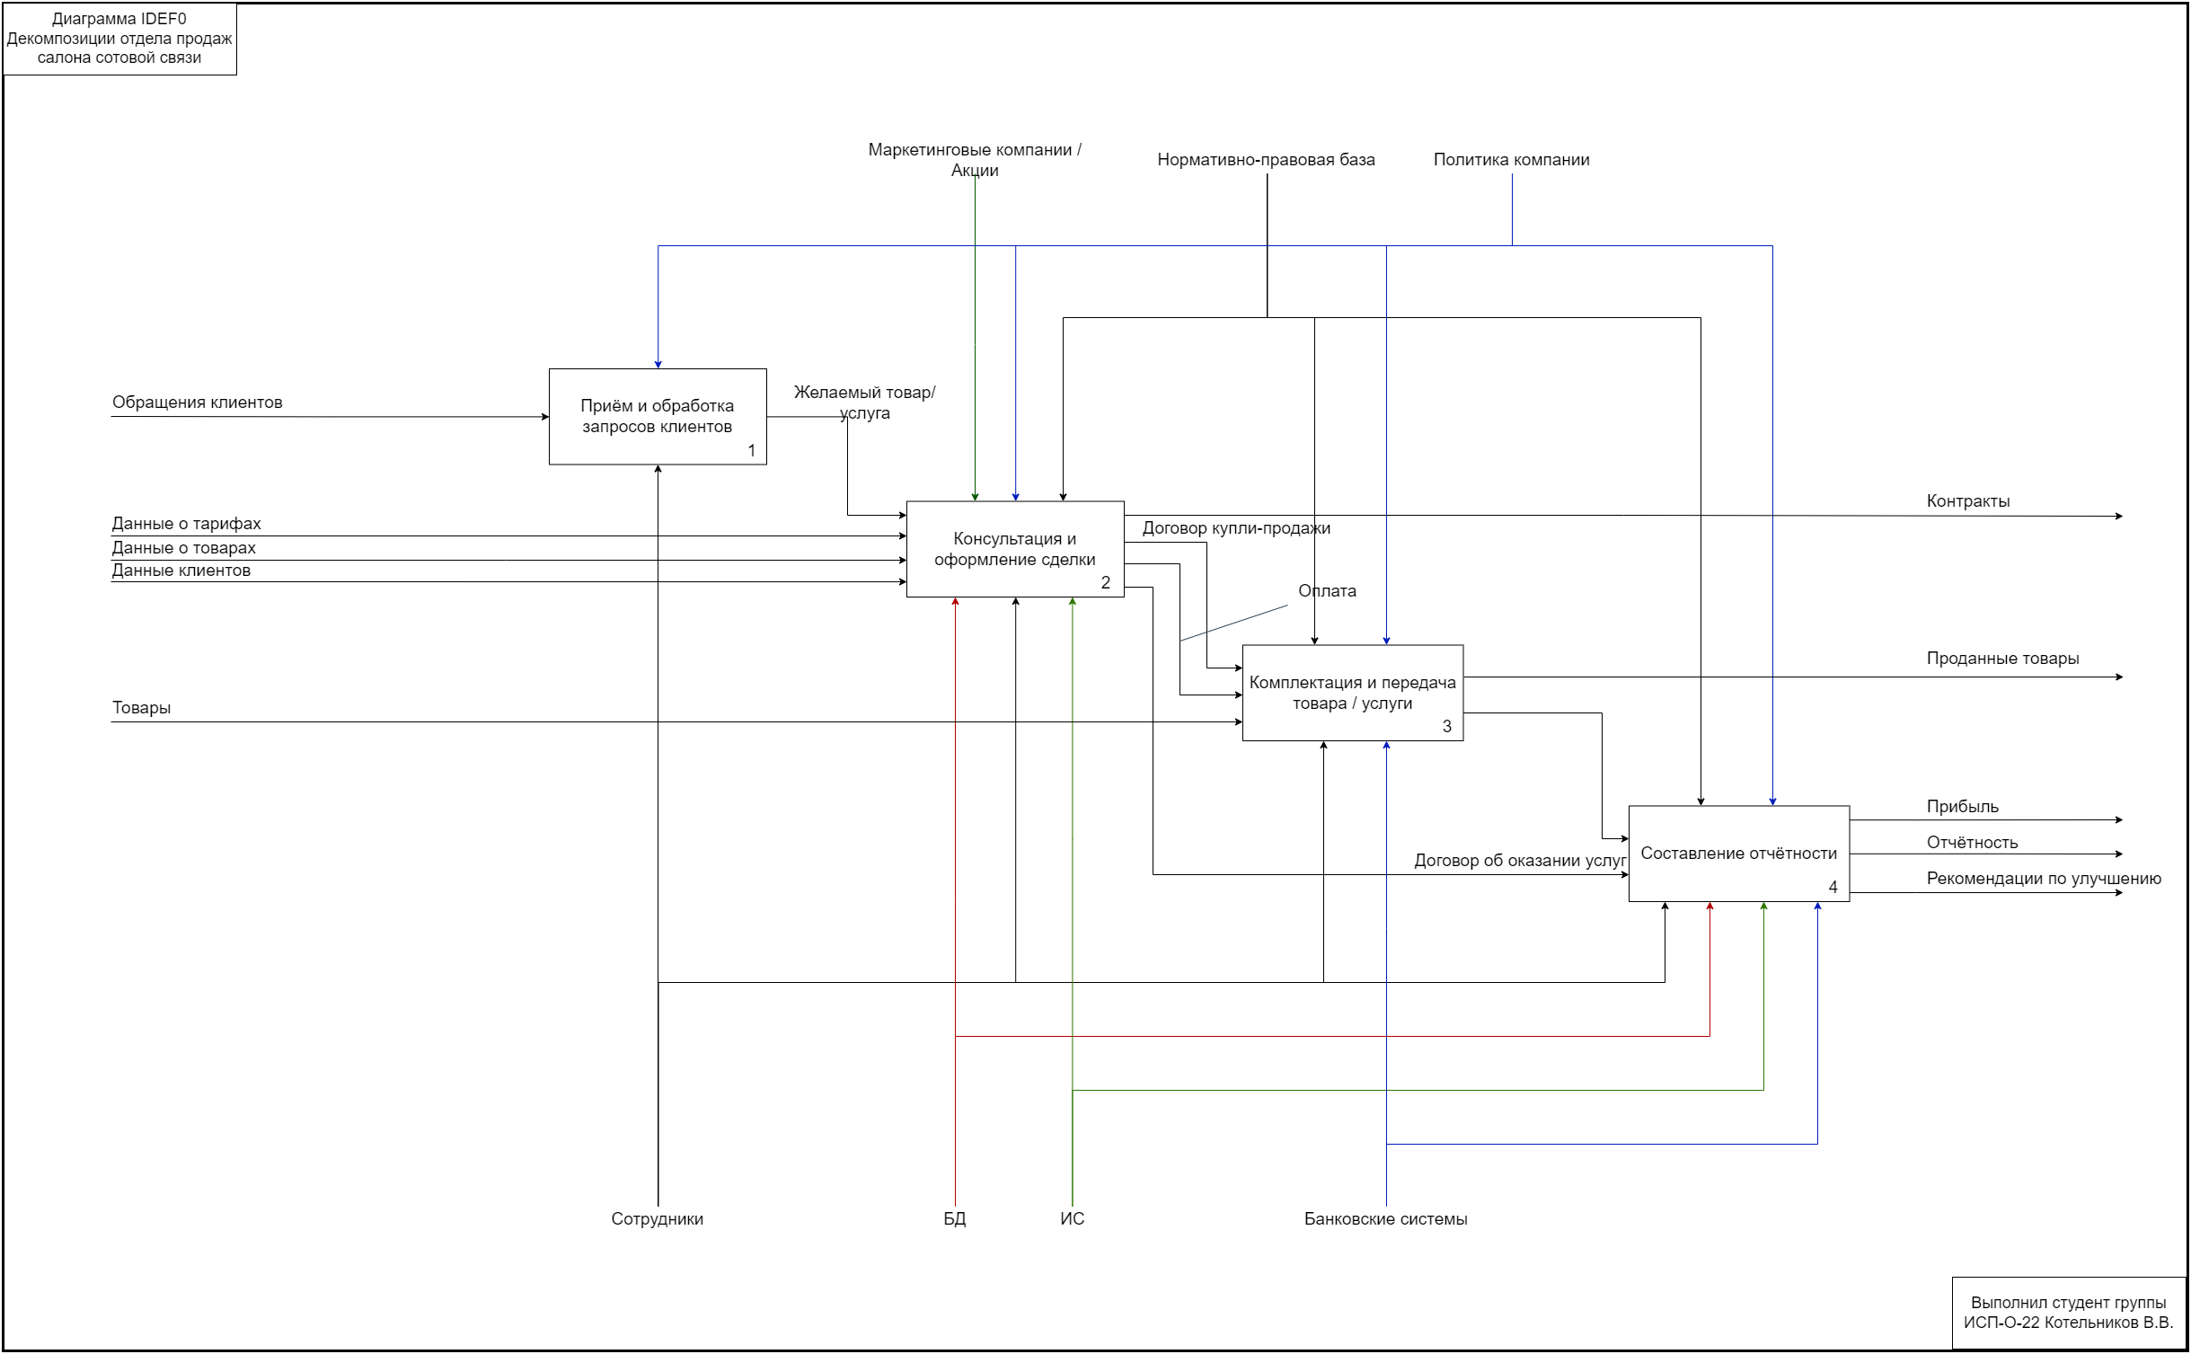
Диаграмма декомпозиции

Slide 6
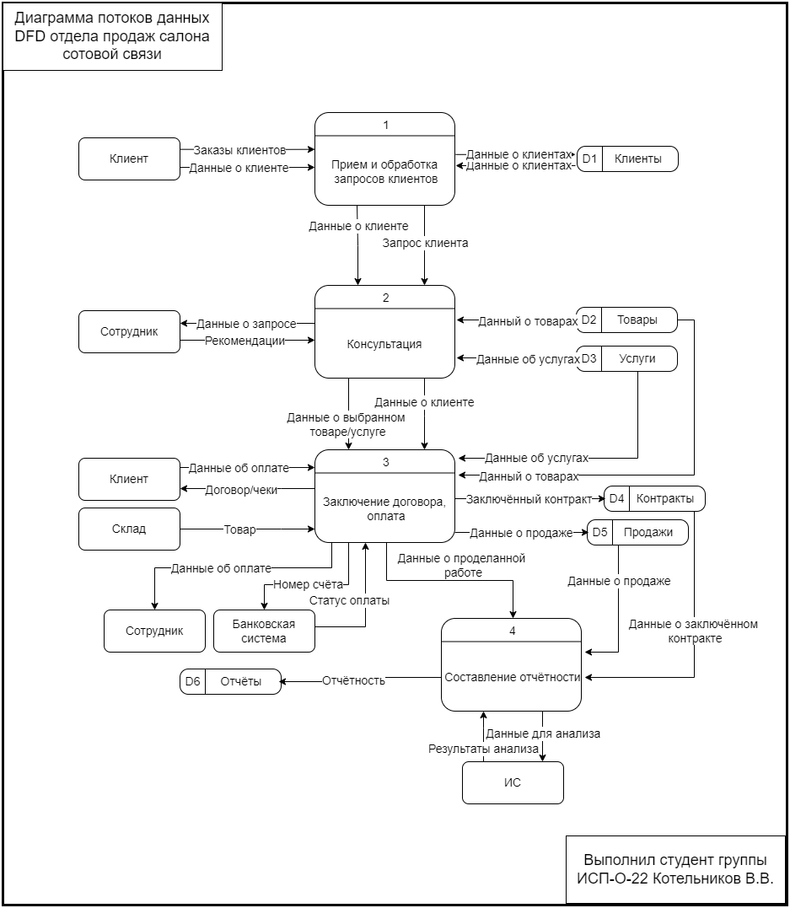
DFD-диаграмма

Slide 7
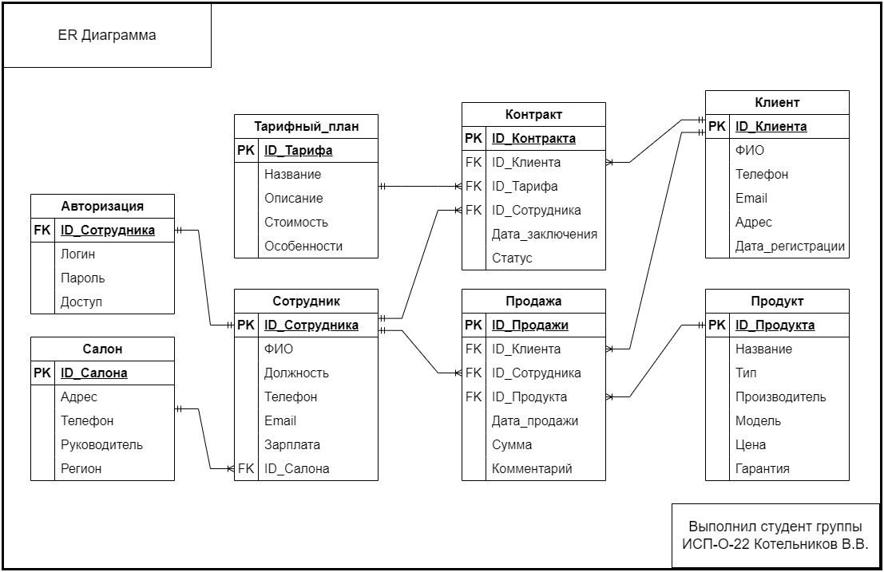
ER-диаграмма

Slide 8
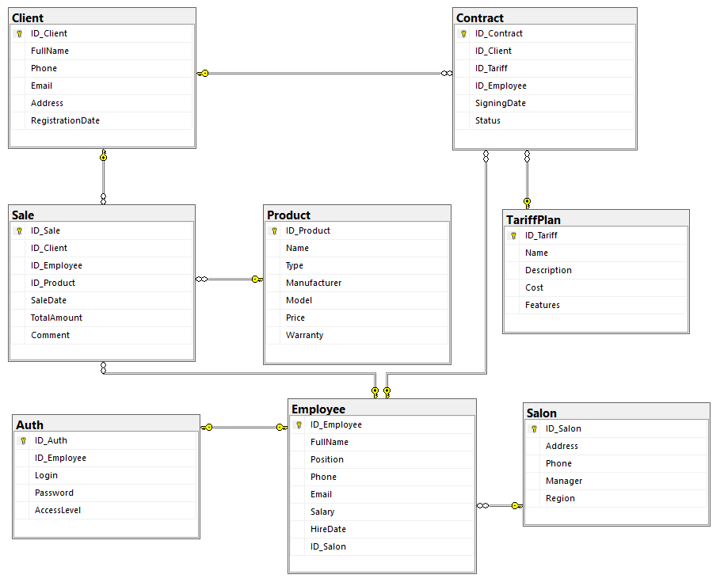
База данных

Slide 9
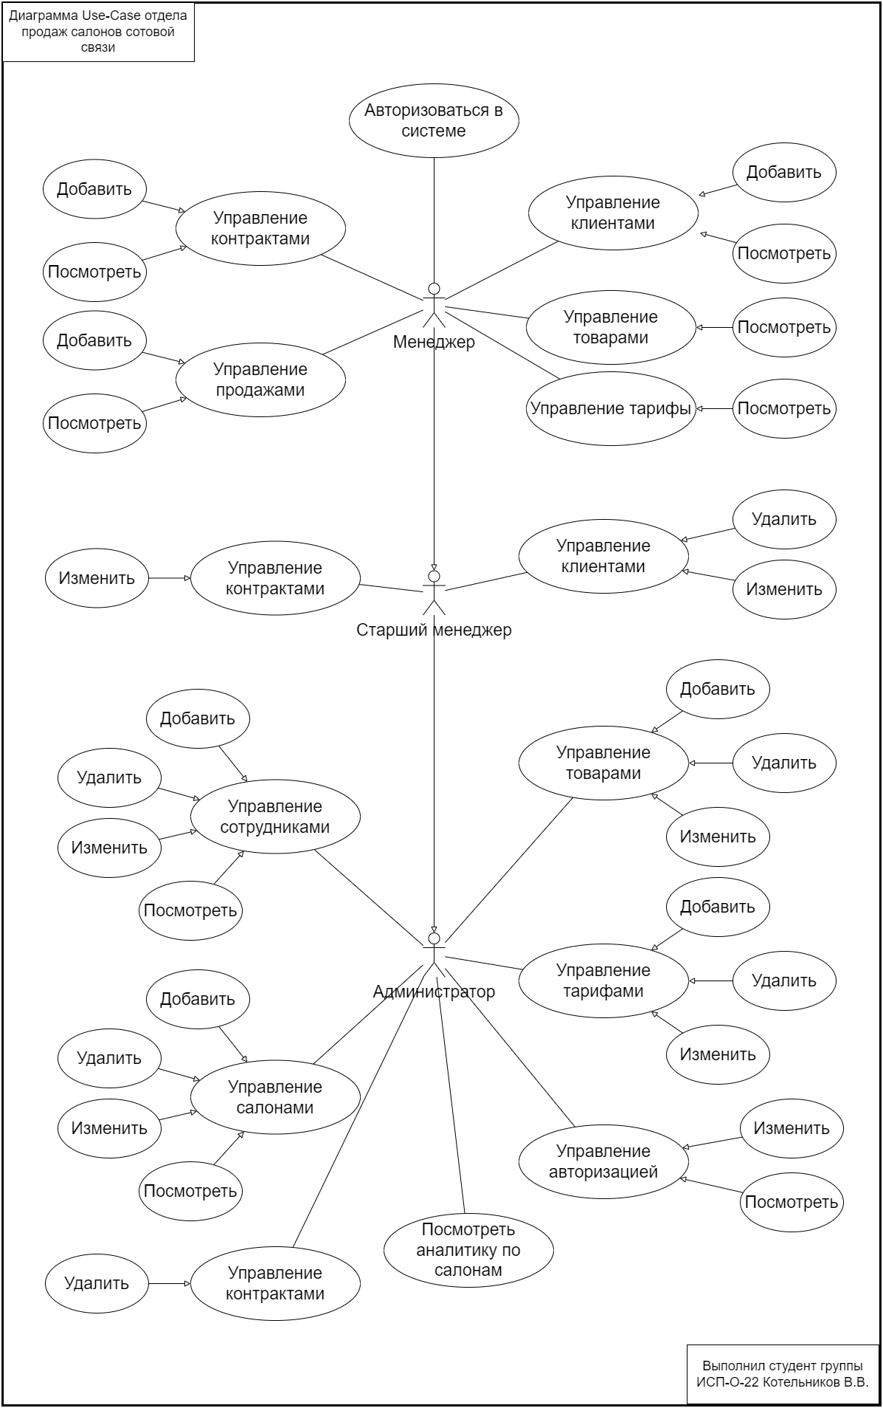
USE-CASE диаграмма

Slide 10
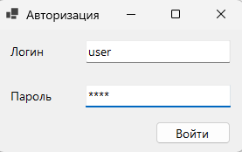
Интерфейс приложения
Окно авторизации

Slide 11
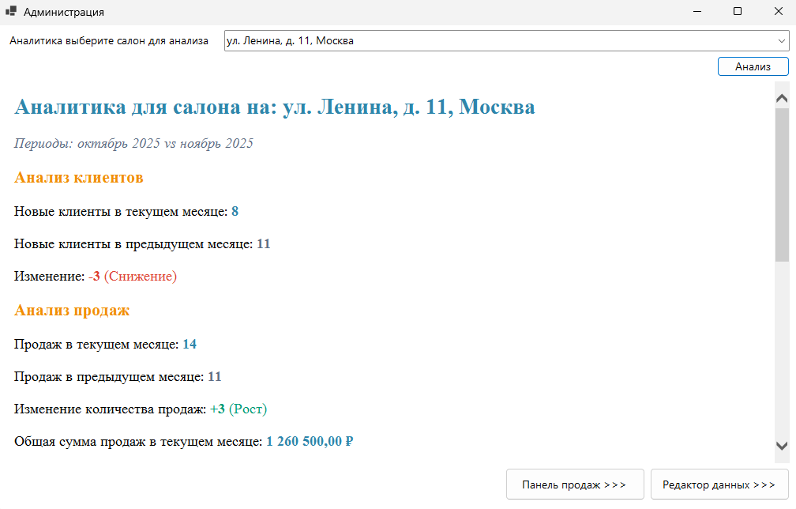
Интерфейс приложения
Главное окно администратора

Slide 12
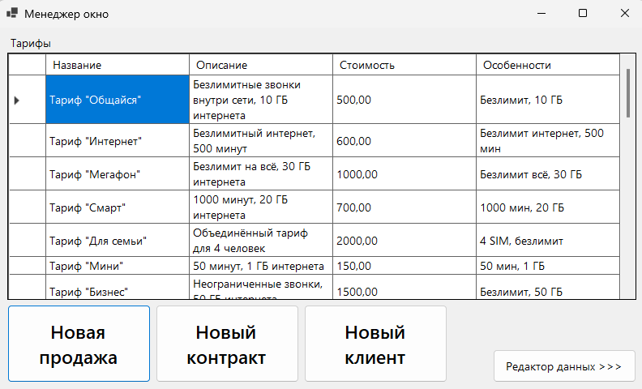
Интерфейс приложения
Окно менеджера (панель продаж)

Slide 13
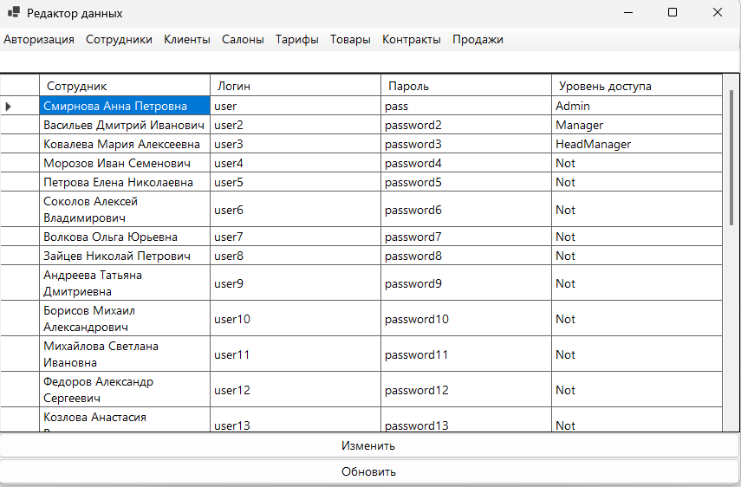
Интерфейс приложения
Окно редактор данных

Slide 14
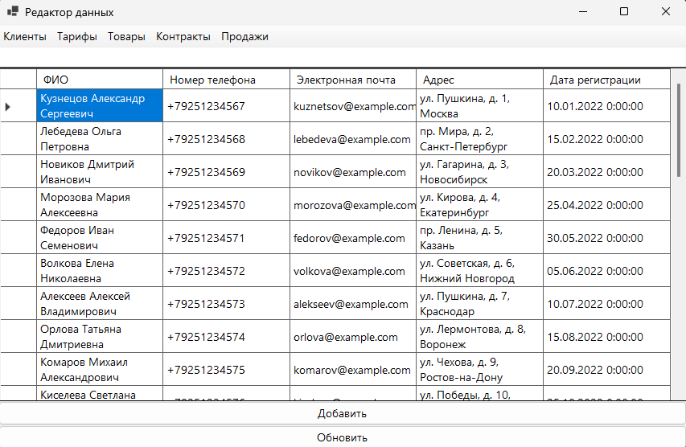
Интерфейс приложения
Окно редактор данных (менеджера)

Slide 15
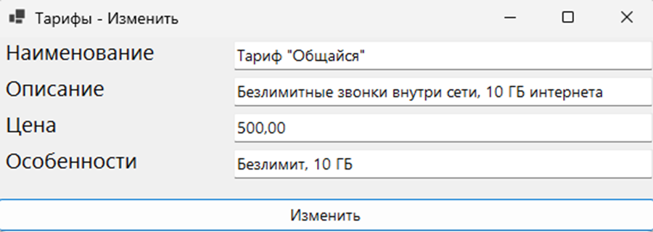
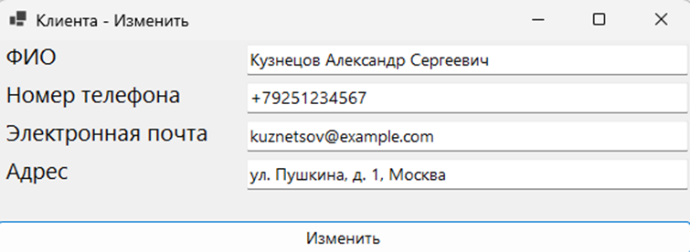
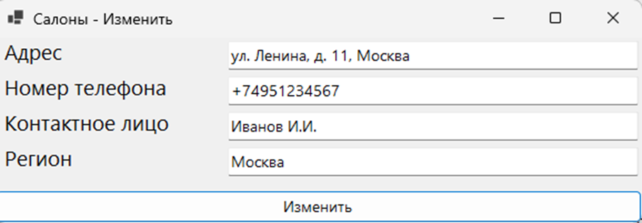
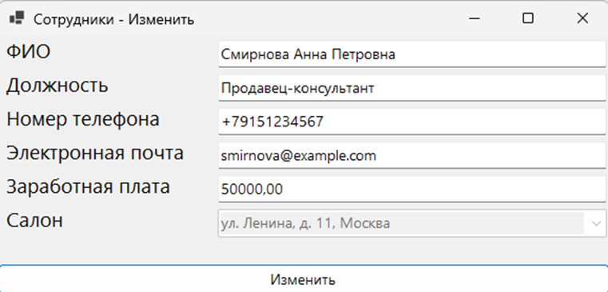
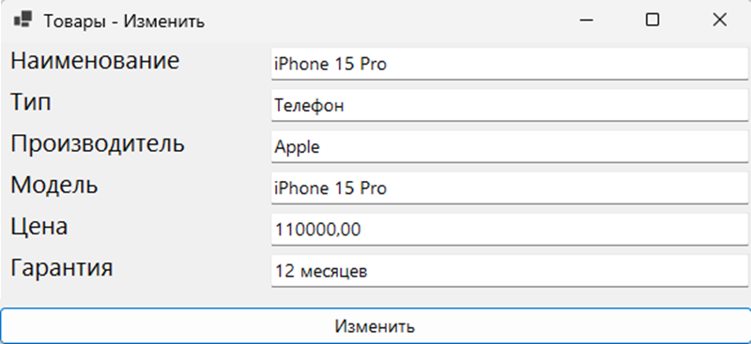
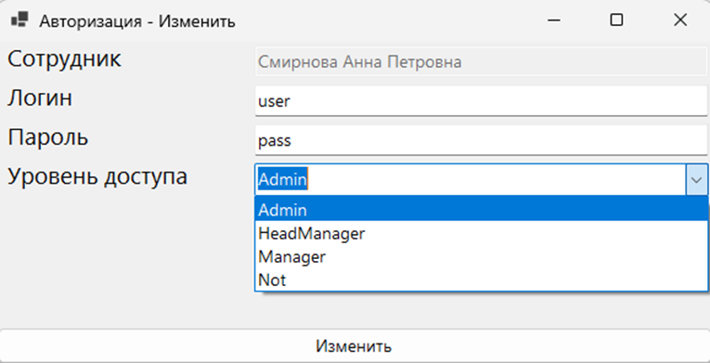
Интерфейс приложения
Окна редактирования данных
Редактирование тарифов
Редактирование клиентов
Редактирование салонов
Редактирование сотрудников
Редактирование товаров
Редактирование авторизации

Slide 16
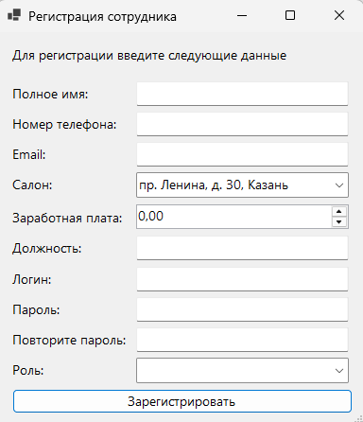
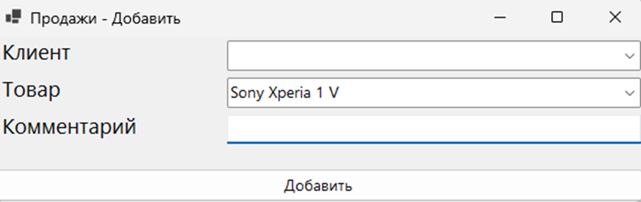
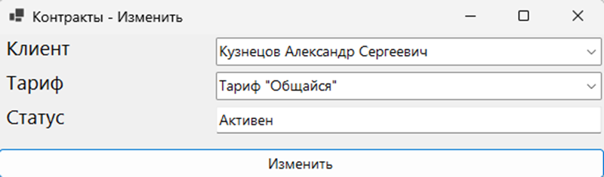
Интерфейс приложения
Регистрация сотрудников
Добавления продаж
Редактирования контрактов

Slide 17
Технологический стек разработки ИС
Язык программирования: C#
Платформа: .NET 6 / .NET Framework (Windows Forms)
СУБД: Microsoft SQL Server
Система контроля версий: Git (с использованием GitHub/GitLab)
Инструменты: Visual Studio, SSMS, ERwin / draw.io для моделирования

Slide 18
Заключение
В ходе дипломного проекта разработана информационная система для автоматизации отдела продаж салонов сотовой связи. Проект охватил полный цикл: от анализа бизнес-процессов и формулировки требований до проектирования (ER-, IDEF0-, DFD- и Use Case-диаграммы), реализации на C# / Windows Forms и тестирования.
Система включает управление клиентами, товарами, тарифами, продажами и контрактами, а также реализовано ролевое разграничение доступа (Менеджер, Старший менеджер, Администратор) и аналитический модуль для администратора.
Результатом проекта является – готовый программный продукт, повышающий эффективность работы, снижающий ошибки и упрощающий принятие решений на основе данных.

Slide 19
Спасибо за внимание!

